Slide 1
Syyhy
Pitkäaikaislaitosten infektioyhdyshenkilöiden koulutuspäivä 4.5.2022
Hygieniahoitaja Tuula Keränen
Infektioyksikkö, Oys

Slide 2
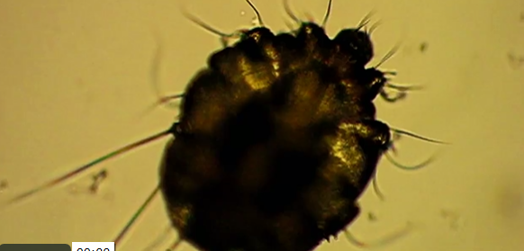
Syyhypunkki
Yksi vanhimmista tunnetuista sairauksista
Syyhypunkki (Sarcoptes scabiei) on pieni, 0,2-0,5 mm (naaras), koiras hieman pienempi
Naaras munii muutaman munan päivässä n. 1 kk ajan ihon pintakerroksen käytävään, vain pieni osa munista kehittyy aikuisiksi, sukukypsyys 2-3 viikossa
Punkin elinaika on pari kk
Punkki voi elää muutamia vuorokausia ihmisen ulkopuolella
Notes:
Ihmisten riesana vuosituhansia. Koiraat vaeltelee, missä sattuu ja tekevät vain ennen parittelua tilapäisen käytävän ihoon (CDC).
Elinaikoja 1-3 vrk, 2-3- vrk, 2-7 vrk (20-30C lämpö, 60-80 % kosteus).

Slide 3
Miten syyhy tarttuu?
Tavallisimmin ihokontaktissa, toistuva ja läheinen kontakti, esim.
seksi, samassa sängyssä nukkuminen
kädestä kiinni pitäminen, pienten lasten lähileikit, halaaminen
Välillisesti sairastuneen vaatteista, vuodevaatteista
Samassa taloudessa asuminen
Harvoin lyhytaikaisessa ihokontaktissa, kuten kättelyssä
Syyhyepidemioita: päiväkodit, koulut, laitokset, asunnottomien majoituspaikat, vastaanottokeskukset
Notes:
Eläimillä (esi. Ketut, kissat, koirat) on omat punkkilajinsa, eivätkä tartu herkästi ihmiseen ja päinvastoin. Tarttuessaan ne aiheuttavat korkeintaan lieviä ja itsestään paranevia oireita.

Slide 4
Syyhyn oireet
Syyhypunkki tekee käytäviä mm. sormien väleihin, ranteisiin, kyynärvarsien sisäpinnoille, kainaloihin, alavatsalle, reisien sisäsivuille
Syyhy ei yleensä esiinny kasvoilla (poikkeus lapset ja immuunipuutteiset)
Iholla pieniä punoittavia näppylöitä, raapimisjälkiä, punkin käytäviä, vesirakkuloita, sekundäärisiä infektioita, lapsilla voi muistuttaa märkärupea
Ihottuma ja ihokutina 1.tartunnassa n. 3-4 viikon kuluttua, uusintatartunnassa jo muutamassa päivässä, kutina pahinta iltaisin/öisin
Tavallisessa syyhyssä punkkeja on 5-15 (10-20) kpl
Karstasyyhyssä tuhansia/miljoonia
kutina voi olla vähäistä
herkästi tarttuva
Notes:
Kutina ärsytysvaikutusta sekä allerginen reaktio punkille, eritteille ja munille.
Karstasyyhyssä punkkeja jopa lattialla, huonekaluissa, leviää ympäristöön hilsekappaleiden mukana

Slide 5
Syyhyn varmistaminen
Syyhypunkki löytyy käytävästään
Paljaalla silmällä vaikea havaita, mutta voi joskus näkyä tummana pisteenä suurennuslasilla
Syyhyn hoito perustuu lääkärin tekemään diagnoosiin
hoito kallista ja työlästä
Ihotautilääkärin konsultaatio usein tarpeellinen
(ihotauti)lääkäri kaivaa punkin neulalla ja vie sen mikroskoopin alle

Slide 6
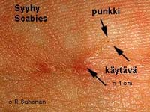
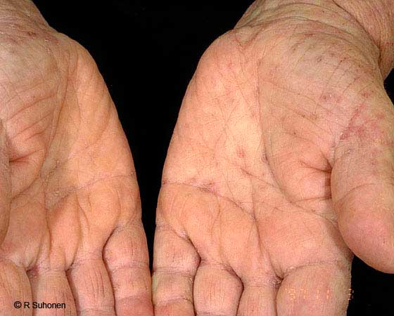
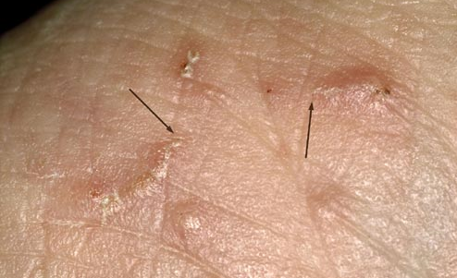
Syyhy
© R.Suhonen
Käytävän päässä näkyy vesikellomainen rakkula,
jossa naarassyyhypunkki asustaa
© R.Suhonen

Slide 7
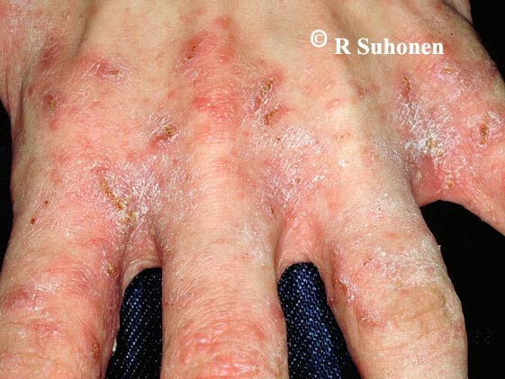
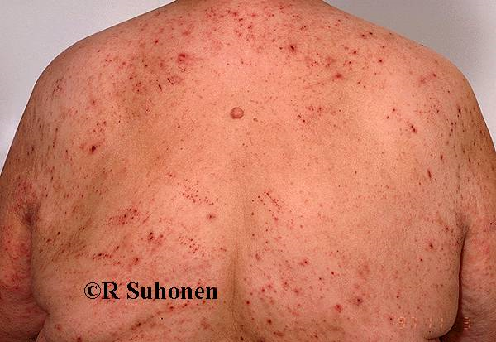
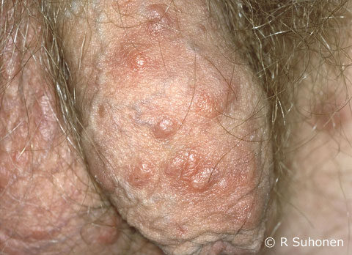
Syyhy
Syyhy
Nodulaarinen scabies
Notes:
Sekundäärisessä bakteeri-infektiossa iho tulehtuneen näköinen ja märkivä.
Syyhypapuloita peniksessä ja kivespussin iholla.

Slide 8
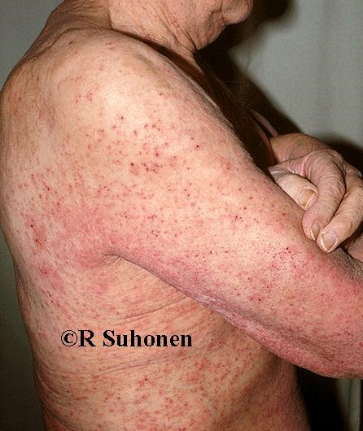
Karstasyyhy (Norvegian scabies)
Vanhuksilla
Immunosupressio-potilailla
Vaikeita perussairauksia sairastavilla
Iho voi hilsehtiä ja olla laattamaisesti irtoilevaa

Slide 9
Syyhyn hoito
Lääkkeet
Permetriinivoide (Nix®)
Ivermektiinitabletit (Stromectol®)
Kaikki hoidettavat (varmistuneet ja altistuneet) hoidetaan mahdollisimman samanaikaisesti
Notes:
Altistuneiden hoidon laajentamista harkittava, jos potilas ei kykene noudattamaan ohjeita (muistisairas, lapsi).
Sängyllä istuminen, vaatteiden/petivaatteiden sylissä kantaminen.

Slide 10
Syyhy todettu yhdellä asukkaalla
Tutkitaan kaikki asukkaat ja henkilökunnan jäsenet, joilla ihottumaa ja kutinaa
Kartoitetaan syyhylle altistuneet
Varmistunut syyhytapaus hoidetaan 2 kertaa viikon välein
jälkitarkastus 14. päivä (2 vk) ja 28.päivä (4 vk)
Oireettomat huonekaverit, ihokosketuksessa/vaate- tai vuodevaatteisiin kontaktissa ollut henkilökunta (työterveyshuolto) ja vierailijat hoidetaan x 1 (terveyskeskus)
jälkitarkastus 28. päivä

Slide 11
Laitosepidemia
Jo yhden tapauksen jälkeen tutkitaan kaikki asukkaat ja henkilökunta, joilla on ihottumaa ja kutinaa
Varmistuneet syyhytapaukset ja henkilökunta hoidetaan 2 kertaa viikon välein
jälkitarkastus 14. päivä ja 28.päivä
Oireettomat asukkaat, henkilökunta, henkilökunnan perheenjäsenet, ihokosketuksissa olleet vierailijat x 1
jälkitarkastus 28. päivä
Syyhyasukas ei tartuta enää 24 tunnin kuluttua ensimmäisestä hoidosta (ulkoinen hoito)
Varoaika saattaa olla pidempi (2 vrk) sisäisellä lääkityksellä
Karstasyyhyssä kosketusvarotoimet jatkuvat, kunnes molemmat hoitokerrat on toteutettu ja jälkitarkastuksessa todettu parantuneeksi
Notes:
Altistuneiden hoidon laajentamista joudutaan harkitsemaan, jos yksikössä on itsenäisesti liikkuvia asukkaita, jotka eivät kykene noudattamaan kosketuseristystä, esim. muistisairaat

Slide 12
Syyhyn hoito permetriinivoiteella (Nix®)
Noudatetaan sekä 1. että 2. hoidon yhteydessä
Koko keholle päästä varpaisiin puhtaalle (asukas käy suihkussa), kuivalle iholle (varpaankärjistä leuankärkeen, niskaan, korvien taustat, jalkapohjat, taipeet, napa, kynsien vierustat, varpaiden ja sormien välit)
Tarvittaessa myös hiuspohjaan ja päähän, ei kuitenkaan silmien ja suun ympäristöön eikä limakalvoille
Pitkät kynnet leikataan
Puhtaat vaatteet, kädet voi suojata puuvillakäsinein
Voiteen vaikutusaika 8-15 tuntia (esim. yön yli), jonka jälkeen voide pestään pois, vaatteet ja vuodevaatteet vaihdetaan
Jos voidetta on pesty pois, pitää alue voidella heti uudestaan
Notes:
Pienillä lapsilla ja vanhuksilla voi olla myös päänahassa ja kasvoilla.

Slide 13
Syyhyn hoito ivermektiinitableteilla (Stromectol®)
Laitosepidemioissa syyhyyn sairastuneille asukkaille aina yhdistelmähoito, oireiselle henkilökunnalle ja altistuneille asukkaille jompikumpi hoito
Karstasyyhy
Permetriinihoidon epäonnistuttua
Erityisluvalla toimitettava reseptilääke
Lääkettä ei suositella raskaana oleville tai pikkulapsille
ihotautilääkärin konsultaatio
Notes:
THL:n ohje suosittaa raskaana oleville ja pikkulapsille permetriinivoidetta. Ihotautilääkärit saattavat käyttää myös rikkivoideseosta, joka voi olla turvallisempi vaihtoehto, mutta haiseva ja tahraava.

Slide 14
Kutinan ja ihottuman hoito
Kutina voi jatkua ja iholla olla näppylöitä vielä kuukauden ajan hoidon jälkeen, vaikka hoito olisi onnistunut
Lääkäri voi määrätä oireenmukaiseen hoitoon kortikosteroidivoidetta tai kortikosteroidin ja klorheksidiinin yhdistelmää.
Tarve yleensä viikon ajan syyhylääkityksen jälkeen
Yökutinaan sedatiivista antihistamiinia
Sekundäärisen bakteeri-infektion hoitoon tarvittaessa paikallista/ systeemistä antibioottia
Jos kutina jatkuu voimakkaana, asukas on syytä tutkia uudestaan

Slide 15
Muut toimenpiteet syyhyn hoidon yhteydessä
Noudatetaan sekä 1. että 2. hoidon yhteydessä
Asukkaan henkilökohtaiset tavarat, mm. kampa, hiusharja, partakone huolletaan normaalisti
Huoneen avonaisilla pinnoilla olevat hoitotarvikkeet roskiin, esim. vaipat, sidokset
Vaatteiden pesu:
asukkaan vaatteet, joita käytetty kolmena hoitoa edeltävänä päivänä , pestäväksi
asukkaan omat vaatteet kotiin/pesulaan, puhtaat tilalle
vuodevaatteet, peitto, tyyny, patjansuojus, pyyhkeet pyykkiin, pesu 60°C
Sänky puhdistetaan yleispuhdistusaineella ja petataan puhtaaksi
Vaatteet/tekstiilit , joita ei voi pestä
suljetaan muovisäkkiin vähintään 3 vrk ajaksi
pakastetaan muovipussissa tai ulos (-20°C tai kylmempi) 1 vrk ajaksi
Huone siivotaan normaalisti
karstasyyhyssä huoneen tekstiilit ja tekstiilipintaiset huonekalut pestäviksi
Mikäli käytetty imuria siivouksessa, pölypussi hävitetään välittömästi

Slide 16
Syyhyhoitoon varautuminen epidemiatilanteessa ja yhteistyötahot
Häätöhoito kannattaa tehdä arkena
riittävästi työvoimaa
Riittävästi puhtaita asukas- ja vuodevaatteita, peittoja, tyynyjä, patjansuojuksia, mahdollisesti uusia patjoja
yhteistyö pesulan kanssa
Riittävästi kertakäyttöisiä suojatakkeja/- käsineitä, pyykkisäkkejä, siivousvälineitä
yhteistyö varaston ja laitoshuollon kanssa
Riittävästi syyhylääkkeitä
yhteistyö apteekin kanssa
Varmistetaan työntekijöiden hoito
yhteistyö työterveyshuollon kanssa
mahdolliset ammattitautilausunnot
Notes:
THL suosittaa, että epidemiatilanteessa työntekijät ja heidän omaisensa saavat syyhylääkkeet laitoksen puolesta – kaikki hoidetaan samanaikaisesti.

Slide 17
Tiedonkulku
Syyhyyn sairastuneita ei voida hoitaa tahdosta riippumatta
Asiallisen tiedon antaminen, sopivan lääkevalmisteen valitseminen ja hoidon tarjoaminen ilman kustannuksia lisää hoitomyönteisyyttä
Syyhyepidemiasta tiedotetaan kunnan tartuntataudeista vastaavaa lääkäriä ja muita laitoksia, joihin syyhyyn sairastuneita tai altistuneita epidemian aikana siirtyy

Slide 18
Syyhyyn sairastuneen kosketusvarotoimet
Huonesijoitus
yhden hengen huone, oma wc ja suihku
asukkaan tulee välttää liikkumista laitoksen yleisissä tiloissa
Käsien pesu ensin vedellä ja saippualla, sen jälkeen käsihuuhdedesinfektio
myös asukkaiden ja vierailijoiden opetus
Vierailijat opastetaan istumaan tuolilla, ei vuoteella ja välttämään ihokosketusta

Slide 19
Syyhyyn sairastuneen kosketusvarotoimet
Suojaimet: kaikki henkilökuntaryhmät
hk suojaa ranteiden ja käsivarsien paljaan ihon: kertakäyttöinen suojatakki, suojakäsineet hihansuun päälle vedettynä (karstasyyhyssä myös vierailijat)
suojaimet riisutaan asukashuoneen roskasäkkiin ( ei merkitä)
Ruokailu omassa huoneessa, muuten normaali käytäntö
Pyykki suoraan huoneessa käyttämänsä pesulapalvelun ohjeistuksen mukaan
Jos pyykki pestään omassa yksikössä, laitetaan tekstiilit suoraan pesukoneeseen ja pestään 60 asteessa

Slide 20
Syyhyyn sairastuneen kosketusvarotoimet
Asukaskohtaiset, mielellään kertakäyttöiset hoito- ja tutkimusvälineet
ei säilytetä avonaisena, eikä avoimilla pinnoilla
huolto normaalisti, ensisijaisesti desinfektio- ja huuhtelukoneessa (dehu)
Eritetahrat ja jätteet: normaali käytäntö
Päivittäinen siivous varotoimien aikana
kertakäyttöiset siivouspyyhkeet, muiden asukashuoneiden jälkeen, siivousvälineet puhdistetaan käytön jälkeen normaalisti

Slide 21
Yleisimmät virheet syyhyn hoidossa
Hoidetaan ”arvausdiagnoosia” – jatkodiagnostiikka vaikeaa
Vain osa perheestä hoidetaan => tartunta jatkuu
Ping-pong -tartunta eli hoidetaan eri aikoina
Pestään kädet ulkoisen syyhylääkkeen levityksen jälkeen
Jätetään hoitamatta toinen kerta
Toistetaan syyhyhoito yhä uudelleen jälkikutina-oireiden vuoksi => syyhylääke voi alkaa ärsyttämään ihoa

Slide 22
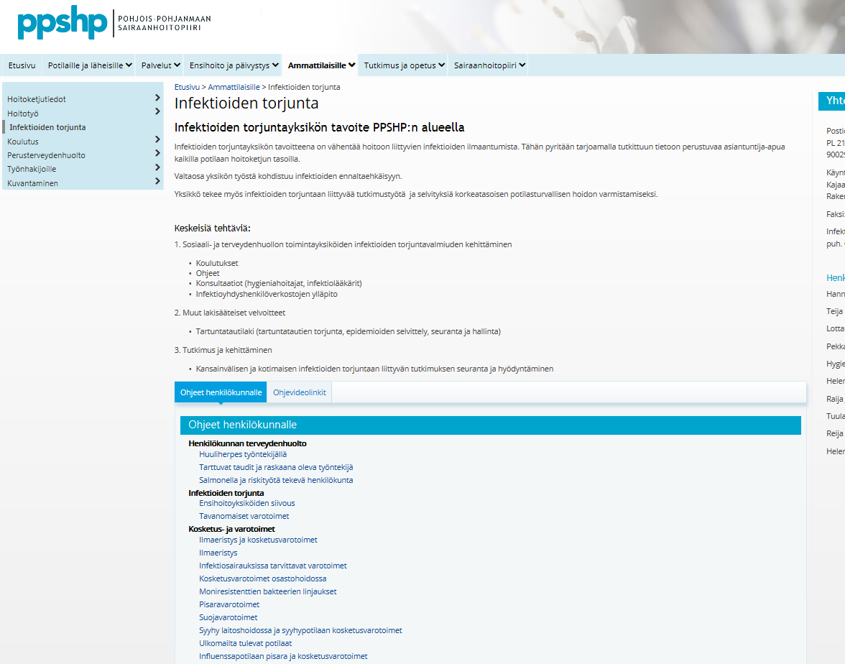
https://www.ppshp.fi/Ammattilaisille/Infektioiden-torjunta/Pages/default.aspx
1.
2.
3.

Slide 23
http://www.julkari.fi/handle/10024/131163

